Slide 1
II Международный творческий конкурс для педагогов "Занимательные головоломки"
Ребусы для детей
«Музыкальные инструменты»
Составила: Овчарова О.Н.
Музыкальный руководитель
МБДОУ «Детский сад №17 «Сказка»

Slide 2
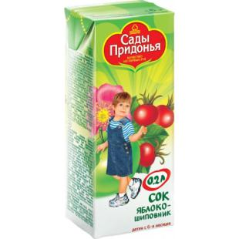
О
Е = И
С К Р И П К А

Slide 3
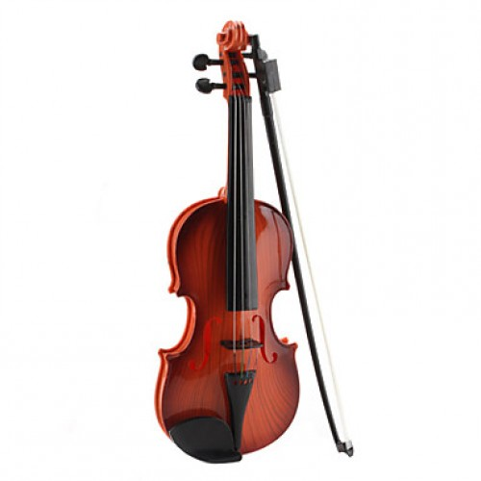

Slide 4
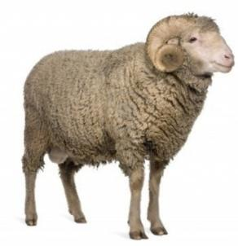
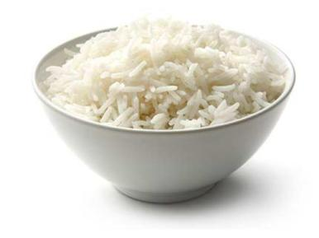
,
,
Р = Г
Б = Т
Г И Т А Р А

Slide 5
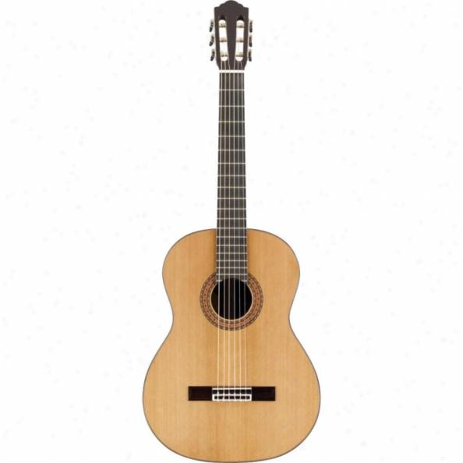

Slide 6
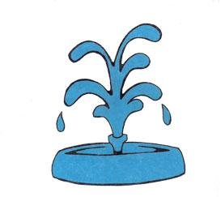
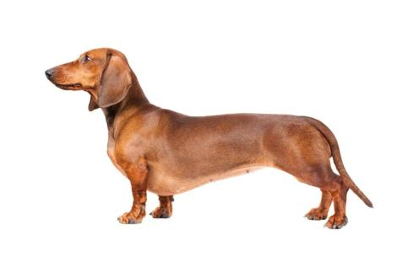
,
,
,
Т = С
С А К С А Ф О Н

Slide 7
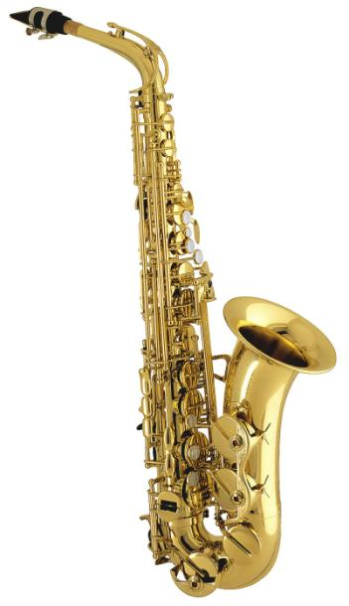

Slide 8
,
,
,
О = У
Т Р У Б А

Slide 9
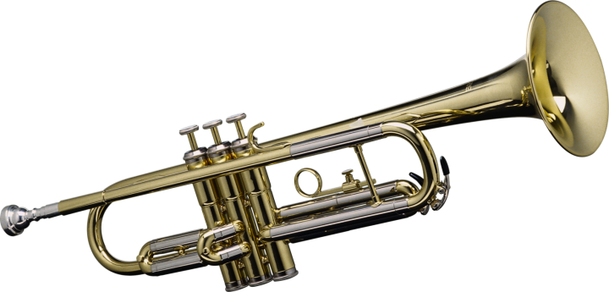

Slide 10
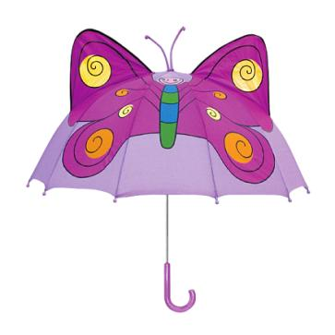
,
Т
Т Р О М Б О Н

Slide 11
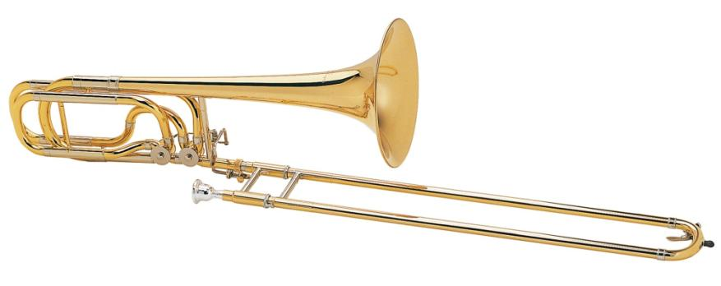

Slide 12
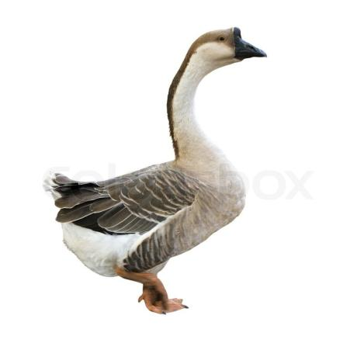
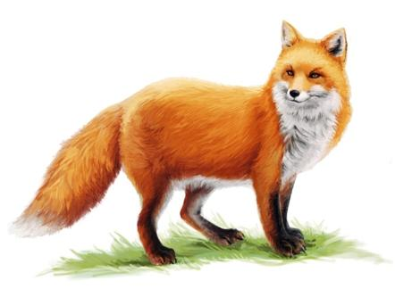
,
,
,
Г У С Л И

Slide 13
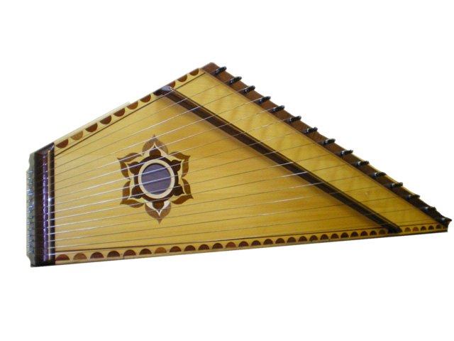

Slide 14
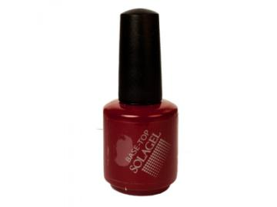
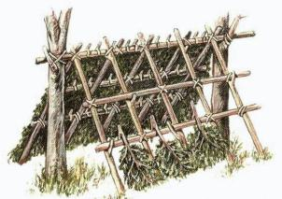
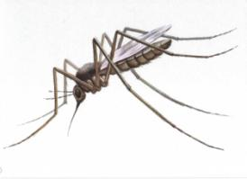
,
,
,
,
,
й
Ш = Б
О = А
Б А Л А Л А Й К А

Slide 15
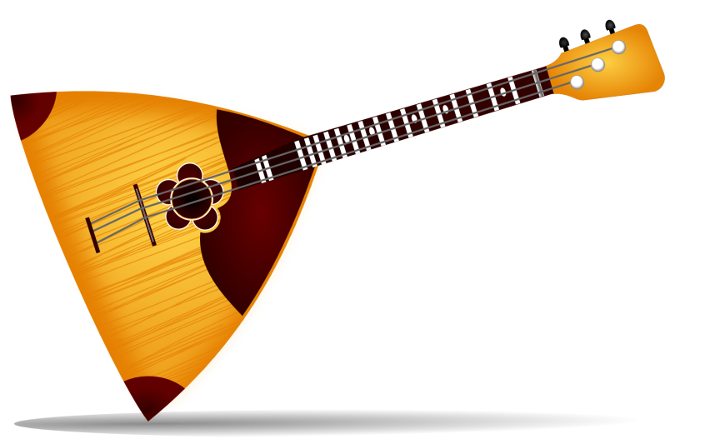

Slide 16
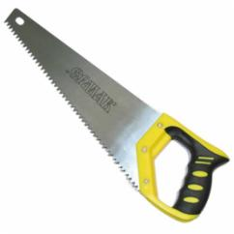
,
,
,
,
Е
Л
А = О
Ф О Р Т Е П И А Н О

Slide 17
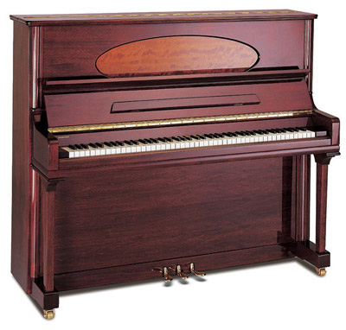

Slide 18
МОЛОДЕЦ!!!

Slide 19
КАРТИНКИ
http://img-fotki.yandex.ru/get/9306/160466331.9f/0_105c25_9fb606a5_XL.jpg
https://i1.ytimg.com/vi/w9Vf1NoPRg0/hqdefault.jpg
http://cdn2.justdogbreeds.com/justdogbreeds-cdn/photos/plog-content/thumbs/dog-breeds/dachshund/large/7148-dachshund-7-1.jpg
http://3.bp.blogspot.com/-kVpwHGCOZP8/Um5eAdbmWSI/AAAAAAAADU8/gqMGRsiV2CU/s1600/репка-e1342782593447-1024x734+копия.jpg
http://shophat.com/images/audio/guild-guitars-gc-2-classical-acoustic-guitar-natural.jpg
http://rodshir.ru/1437-thickbox_default/sok-sady-pridonya-yabloko-shipovnik-s-6-ti-mesyacev-02l.jpg
http://www.abc4kids.com.au/image/cache/data/Products/Plastic%20Violin%20jpeg-500x500.jpg
http://comeliness.su/wp-content/uploads/2013/03/d8ac8c328be339f5aef3466243d74733.jpg
http://www.logolife.ru/wp-content/gallery/dlya-izucheniya-zvukov/fontan.jpg
https://pop-music.ru/upload/catalog/max/88880000438.jpg
http://sovetov.su/upload/image/verstka/clipart4-d0bad0bed0bfd0b8d18f.png
http://forum.materinstvo.ru/uploads/1394444823/post-167394-1394561292.jpg
http://papus666.narod.ru/clipart/d/duhov/muzik12.png
http://www.барбариски.рф/pages/gallery/953.jpg
http://www.musique-et-art.com/images/produitsarticles/dv016jpglarge468329996lacquer-1404124368.jpg
https://www.colourbox.com/preview/3547639-gray-goose.jpg
http://naturelcosmetics.ru/image/cache/data/dla-nogtei/2/-lak-baza-top-solagel-14-ml-2-800x600.jpg
http://i64.fastpic.ru/big/2014/1013/7c/9800c4388ca39cb8e62ebe6e03fd9b7c.jpg
http://dasha46.narod.ru/Encyclopedic_Knowledge/Biology/Animals/BugsAndInsects/2/Komar1.jpg
http://colouringbook.org/RSS/September-2011/Sep2011_Art/balalaika-1969px.png
http://piano-ekb.ru/images/piano.jpg
http://stroika-remon.ucoz.ru/_si/0/11128168.jpg
http://museumlabs.ru/board/phpBB3/download/file.php?id=47&sid=96216a4301cb441b9518c164a5cc82c9
http://www.cliparthut.com/clip-arts/125/blue-music-notes-clip-art-125449.png
http://www.papirus-tomsk.ru/user_files/Image/113683.jpg

